Slide 1
基于Scratch的智能小车编程
探雷智能小车

Slide 2
课程思路
一、情景描述
二、知识与概念
了解巡线传感器
学习相关的指令
三、作品制作
四、拓展与思考
第一步：测一测巡线值
第二步：判断是否探测到地雷
第三步：执行相应的动作

Slide 3
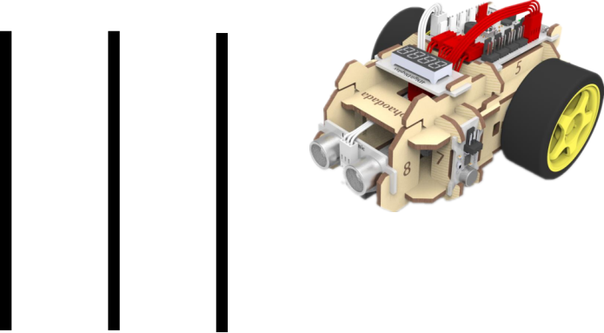
情境描述
行驶中的智能小车，如果具备探测地雷并报警的功能，将会极大地提高乘车人员的安全性。这节课，就让我们一起把智能小车化身为“探雷特警”，在行驶中完成探雷任务。

Slide 4
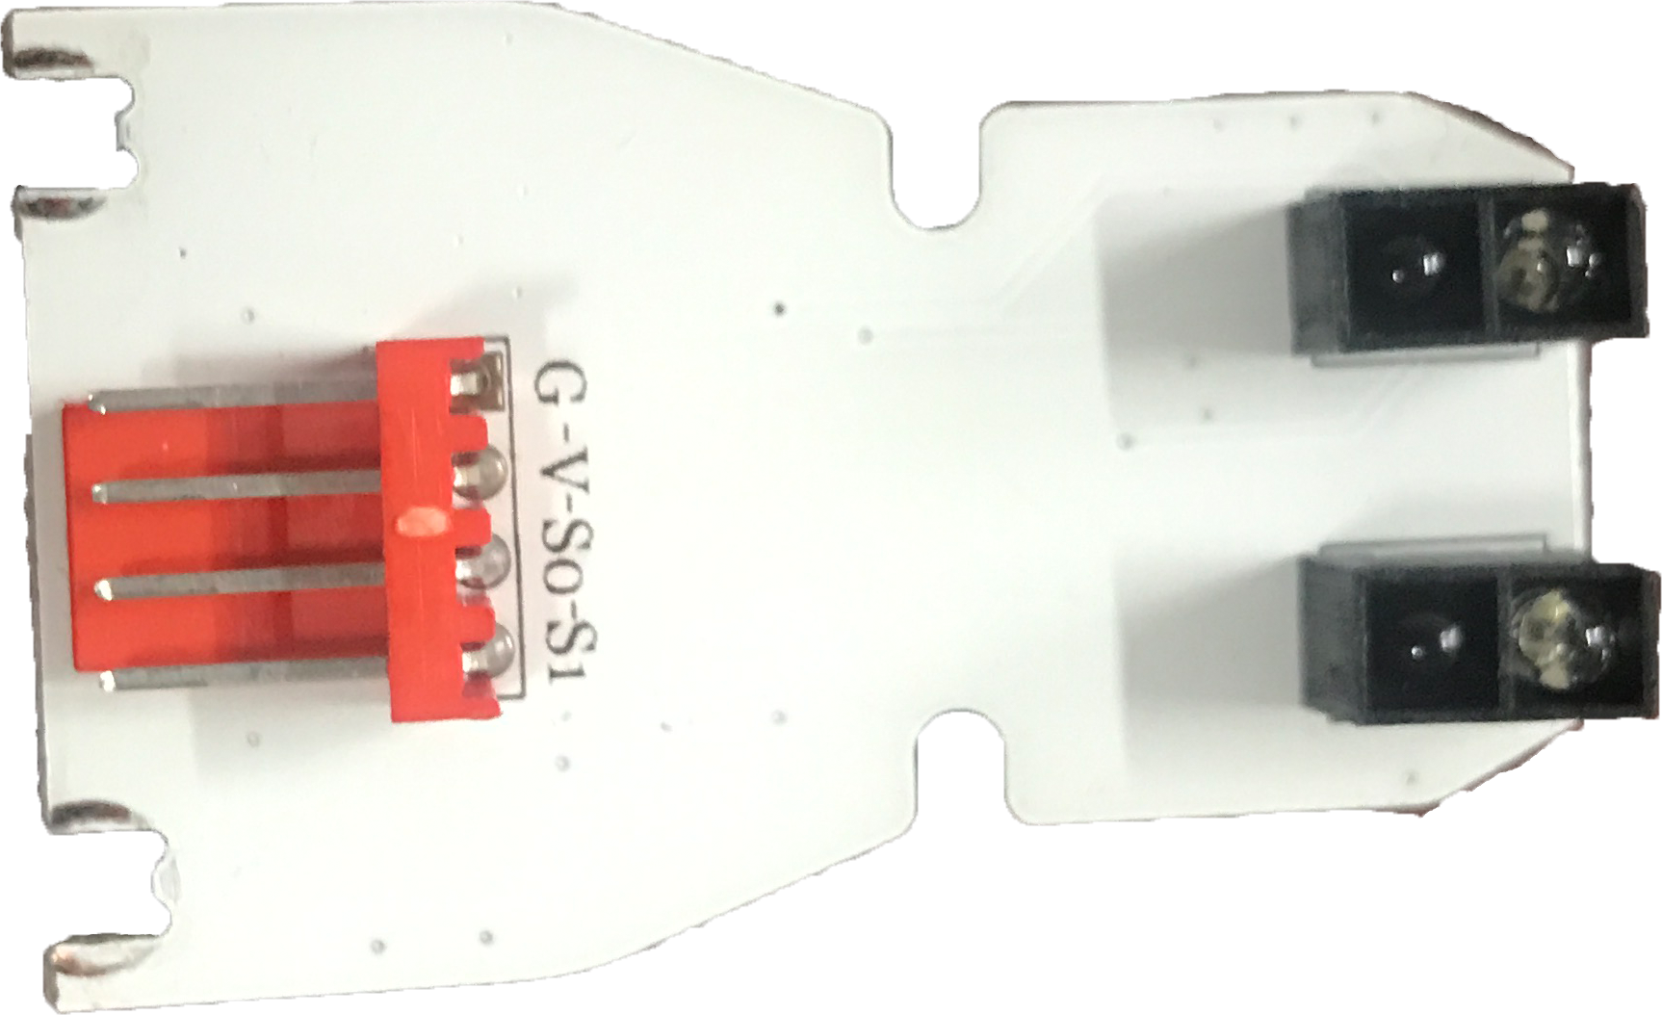
知识与概念
认识新模块
巡线遥控器：
巡线传感器，主要利用不同颜色的检测面对光的反射程度不同而导致光敏电阻值变化的原理进行检测。一般情况下，巡线传感器由发光器件（发光二极管）和接收器件（光敏元件）组成。在有效的检测距离内，发光器件发出光线，照射在检测面上，接收器件则接收从检测面反射的光线并将其转换成智能小车能识别的信号。好好搭搭智能小车套件中的“巡线传感器”主要有左、右两个巡线传感器

Slide 5
知识与概念
认识新指令
这条指令主要用于读取巡线传感器测得的值。单击第一个参数的下拉列表，可以选择左或右巡线传感器；单击第二个参数的下拉列表，则可选择巡线传感器连接的端口，有C0、C1和M2共3个端口可供选择。原则上，这条指令不能单独使用，一般仅作为其他指令的一个参数值。

Slide 6
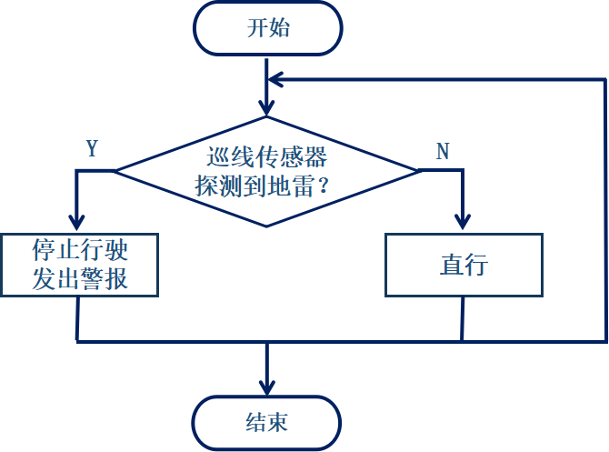
作品制作
流程图
智能小车在没有探测到地雷时，正常行驶；一旦探测到地雷，则停止行驶，并发出警报。具体流程图如下所示：

Slide 7
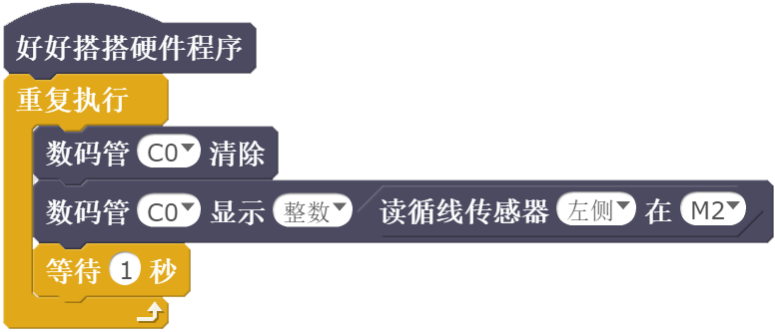
作品制作
根据图所示的程序连接好巡线传感器和数码管，并编写相应的程序，编译下载到智能小车中运行，测一测巡线传感器在黑白区域测得的值分别是多少？记录到表格中。
第一步：测一测巡线值
检测物体 | 巡线值
白色墙面
浅色桌面
黑胶带

Slide 8
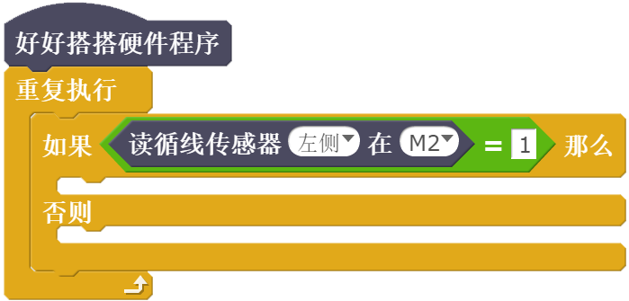
作品制作
第二步：判断是否探测到地雷
判断智能小车是否探测到地雷的程序编写方法是不是只有如图所示的这一种？如果还有其他编写方法，请把相应的程序记录在下来。

Slide 9
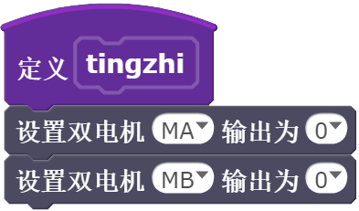
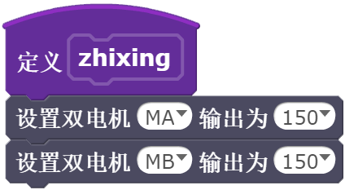
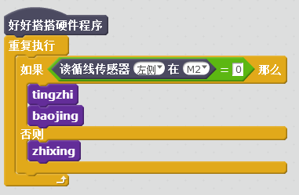
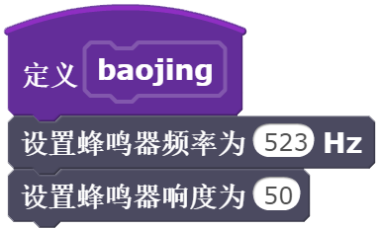
作品制作
第三步：执行相应的动作
修改如图所示的程序代码，让警报声有节奏地响起，同时LED灯随着警报声一亮一灭，以提高路人的警惕性。

Slide 10
拓展与思考
请编写相应程序，让智能小车探得地雷后，发出警报声、开启警示灯、显示地雷数，然后继续向前行驶。比一比，谁的智能小车能在最短时间内按要求探测完三颗地雷。

Slide 11
谢谢观看

